Slide 1
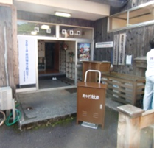
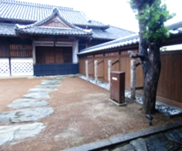
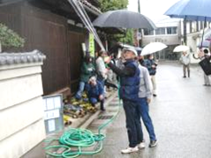
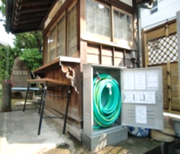
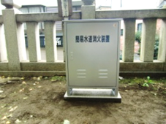
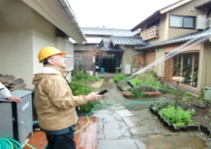
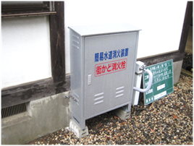
それが、水道栓に直結、水道水で その水圧のみで消火する 「街かど消火栓」・「ハリアー」です。是非ご検討下さい！
文化財建造物防災の“新たな担い手” 登場！
先人の遺してきた貴重な
文化財建造物を後世に！
初期消火体制は十分ですか？
「誰でも」「簡単に」「素早く」
消火できる用具があります！
こんなところに設置されています！
【熊川宿
（福井県若狭町）】
【旧中筋家
（和歌山県和歌山市）】
【旧牧田家
（鳥取県倉吉市）】
【永代寺
（東京都江東区）】
【鬼子母神堂
（東京都豊島区）】
【光源寺
(東京都)文京区】
【法臺寺
（埼玉県新座市）】
中央理化工業株式会社

Slide 2


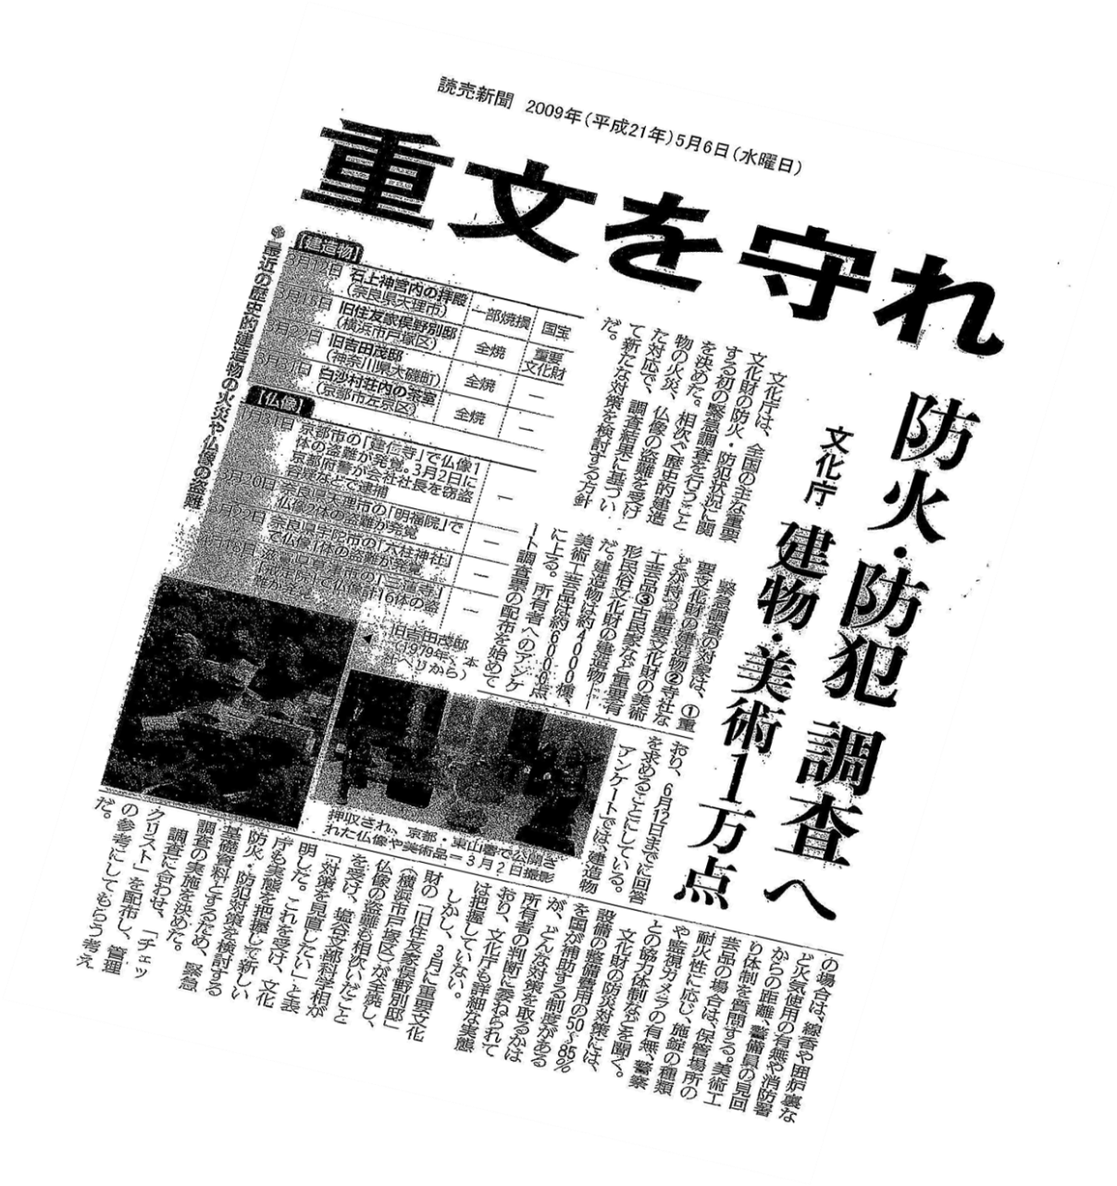
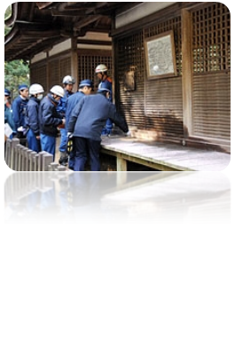
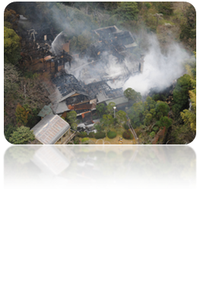
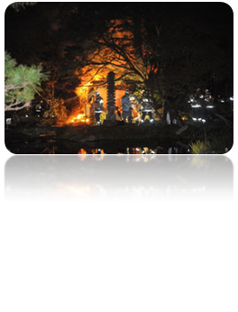
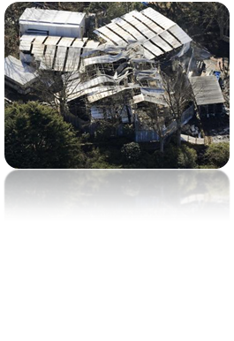
【旧吉田茂邸】
【石上神宮内拝殿】
【白沙村荘内茶室】
【旧住友家俣野別邸】
国指定文化財の火災による被害件数 （平成２３年３月１日現在）
（文化庁に電話問い合わせにより） ※戦災による被害を除く
区分 | 焼失 | 焼損 | 計
文化財保護法施行以前 （明治３０年古社寺保存法施行以降） | 24棟 １６ | 3棟 ２ | 27棟 １８
文化財保護法施行以降 （昭和２５年８月２９日施行） | 15棟 １４ | 67棟 ６９ | 82棟 ８３
計 | 39棟 ３０ | 70棟 ７１ | 109棟 １０１
もし、
「街かど消火栓」「ハリアー」が設置されていたら・・・

